Slide 1

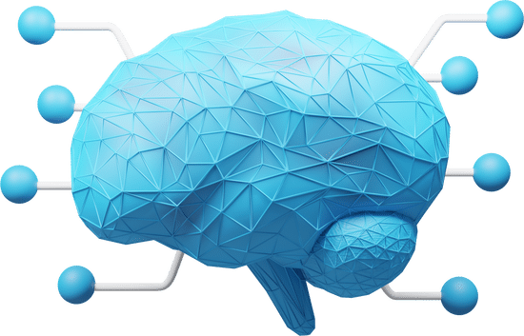
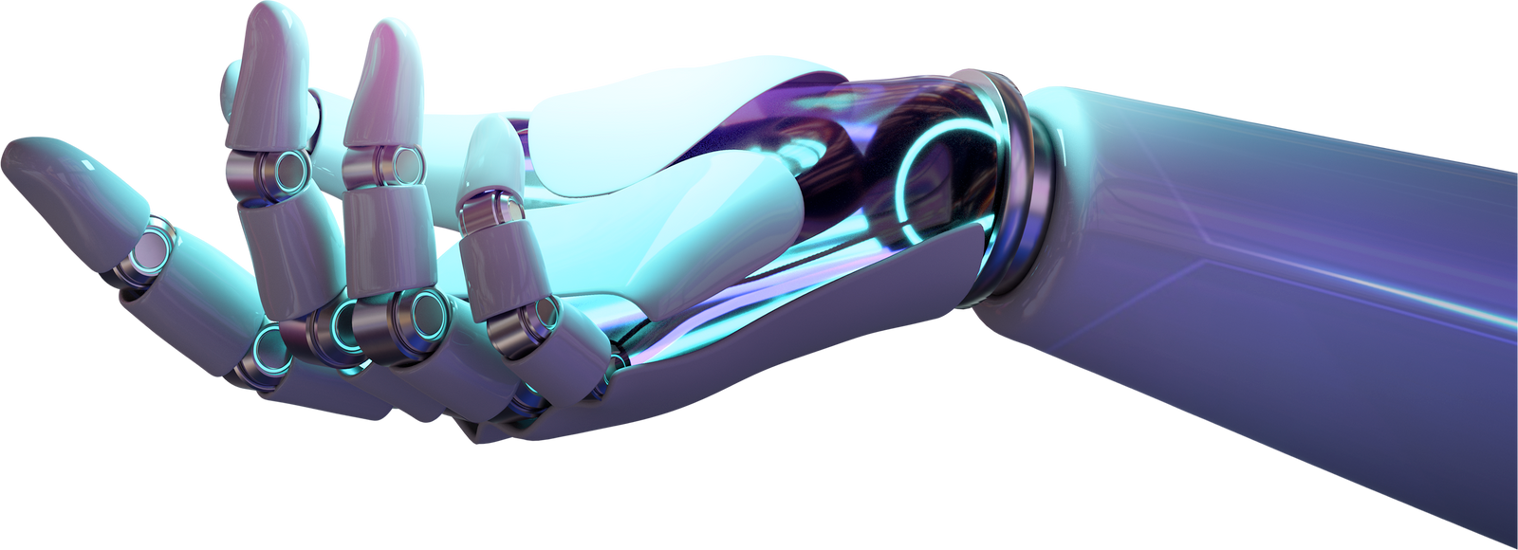
Künstliche Intelligenz
Zeitreise
Willkommen auf der KI-Reise! Von frühen Ideen bis zu aktuellen Fortschritten – die Entwicklung spiegelt die Suche nach Maschinen wider, die menschenähnliche Intelligenz zeigen.
1600

Slide 2
Künstliche Intelligenz
Zeitreise
1600
1600 v.Chr.
Die ersten Algorithmen
Eratosthenes erfand eins der ersten Algorithmen für die Bestimmung von Primzahlen.
v.Chr.
1637
Willkommen auf der KI-Reise! Von frühen Ideen bis zu aktuellen Fortschritten – die Entwicklung spiegelt die Suche nach Maschinen wider, die menschenähnliche Intelligenz zeigen.

Slide 3
1600
1637
1637
Die Idee der ersten KI
René Descartes, ein französischer Philosoph, der zu seiner Zeit dachte, dass Maschinen irgendwann selbst denken werden können.
1900
v.Chr.

Slide 4
1637
1936
Maschinen und kognitive Prozesse
Der britische Mathematiker beweist das Rechenmaschinen verschiedene Probleme lösen können, in einer algorithmischen vorgangsweise.
1900
1937 – 1944
Erste Computer
Konrad Zuse, George Stibitz, Howard Aiken bauten die ersten Computer, die mit den Binären Zahlen System arbeiteten.
1943
Basis für die KI
Walter Pitts und Warren McCulloch entdeckten derzeit das die Nervenzellen nach einen An-Aus-Prinzip funktionieren und realisieren logische Operationen miteinander. Das war die Basis der KI
1950

Slide 5
1900
1950
Der Turing Test
Ein Test der Alan Turing, ein britischer Mathematiker, erstellte, mit dem Ziel, beweisen zu können ob Maschinen sowie Menschen denken können.
1950
1951
Die erste „KI“
Ferranti Mark 1 die erste Maschine die Dame spielen kann ohne menschliche Hilfe.
1956
Die KI-Konferenz
John McCarthy, Nathaniel Rochester, Marvin Lee Minsky und Claude Shannon, arbeiten über mehrere Wochen lang an verschiedenen Themenbereichen der KI und entscheiden schließlich ein eigenes Fachbereich für KI zu erstellen.
1960

Slide 6
1966
ELIZA?
Eliza war der erste Chatbot der menschlichen Sprache interpretieren und analysieren konnte. Von Joseph Weizenbaum entwickelt
1960
1985
Deep Learning
Backpropagation, ein Algorithmus der künstlichen neuronale Netze bilden kann. Damit kann Künstliche Intelligenz selber lernen.
+
2000

Slide 7
1960
2004
Die Börse
In den 2000er Jahren haben sich Technologie- und Internetunternehmen wie Google, Alibaba, Facebook, Apple, Amazon und Microsoft stark entwickelt, was auch der Künstlichen Intelligenz zugutekommt, da diese Unternehmen viel in Forschung investieren und hohe Erwartungen an die KI haben.
2011
2000
Sprachassistenten
Der Apple-Sprachassistent Siri antwortet auf alle Arten von Anfragen, auch Google und Amazon entwickeln ihre eigenen Systeme für ähnliche Funktionen.
2015
2017
Maschinen können sehen
Eine neue Technologie namens Bayesian Programm Learning hilft Maschinen dabei, schnell und besser als Menschen handgeschriebene Zeichen zu lernen.
Selbstfahrende Autos
Die Firma Waymo, die zu Google gehört, bietet einen Taxidienst mit Autos an, die von selbst fahren. Zuerst war es nur ein Test, aber ab 2018 wurde der Service auch für alle verfügbar.
+

Slide 8
2017
Deepfakes
Künstlich erstellte Bilder und Videos von KI, sogenannte Deepfakes, sehen echt aus und können einfach von Laien gemacht werden, was das Risiko von Fälschungen in Bereichen wie Politik und persönlichem Ruf erhöht.
2000
2018
Anrufe mit KI
Google hat die Software Duplex vorgestellt: eine KI, die Anrufe wie ein Mensch tätigen kann, um Termine zu vereinbaren oder Reservierungen vorzunehmen.
2019
KI & Krebserkennung?
Forscher der Ludwig-Maximilians-Universität München und der Technischen Universität München haben einen intelligenten Algorithmus namens DeepMACT entwickelt, der automatisch Krebsmetastasen im Körper von Mäusen erkennt.
+
Z
U K U N F T

Slide 9
2000
Z
U K U N F T
KI & JOBS
Künstliche Intelligenz könnte unsere Zukunft stark beeinflussen. Ein großer Effekt wird die Automatisierung von Jobs sein, was sowohl Jobverluste als auch neue Arbeitsmöglichkeiten schaffen kann.
KI & Medizin
In der Medizin kann sie helfen, Krankheiten früher zu erkennen, und in der Finanzbranche Risiken besser einschätzen.
KI & Menschliche Interaktion
KI verbessert auch die Art und Weise, wie wir mit Computern interagieren, indem sie natürliche Sprache versteht und verwendet.
FAZIT
Insgesamt könnte KI viele Bereiche unseres Lebens verbessern, aber sie bringen auch Herausforderungen mit sich.
+

Slide 10



Slide 11



BPB https://www.bpb.de/fsd/h5p/zeitstrahl-ki/ (14.11.2023)
Binärsystem • Binärzahlen in Dezimalzahlen, Zweiersystem. (n.d.). Studyflix.https://studyflix.de/mathematik/binaersystem-5007 (14.11.2023)
Algorithmus • Was ist ein Algorithmus eigentlich? (n.d.). Studyflix. https://studyflix.de/informatik/algorithmus-4244 (14.11.2023)
Arndt, C. (2023, March 29). Wie Künstliche Intelligenz (KI) unsere Zukunft verändert. WIEMER ARNDT. https://wiemer-arndt.de/wie-kuenstliche-intelligenz-unsere-zukunft-veraendert/#:~:text=Welchen%20Einfluss%20hat,schneller%20zu%20treffen (14.11.2023)
Alles von Canva (14.11.2023)
https://media-public.canva.com/6x76g/MAE_TP6x76g/1/s2.png
https://media-public.canva.com/kQgIA/MAE8vPkQgIA/1/tl.png
https://media-public.canva.com/TKy1k/MAEwoHTKy1k/1/tl.png
https://media-public.canva.com/j2nd4/MAFKDXj2nd4/1/tl.png
https://media-public.canva.com/jPx28/MAFIb1jPx28/1/tl.png
https://media-public.canva.com/k6rSk/MAFdv5k6rSk/1/tl.png
https://media-public.canva.com/M4j0w/MAEw_AM4j0w/1/tl.png
https://media-public.canva.com/1O5iA/MAExu_1O5iA/1/tl.png

